Slide 1
RMQ和LCA
北京大学 王冠尧

Slide 2
RMQ 全称 Range Maximum/Minimum Query
做法很多，比较优秀的是 st 表。
Sparse Table，稀疏表

Slide 3
st 表是用来解决可重复贡献问题的一种数据结构。
考虑设 st[i][j] 表示 i 到 i+(2^j)-1 这段区间的最大值。
那么可以转移： st[i][j]=max(st[i][j-1],st[i+2^(j-1)][j-1])
区间查询：设 k=log(r-l+1) 向下取整。那么区间最大值即为
max(st[l][k],st[r-(2^k)+1][k])

Slide 4
时间复杂度：预处理 O(nlogn)，查询 O(1)。
空间复杂度 O(nlogn)。
其他可重复贡献问题也可解决。

Slide 5



一个小但复杂的优化：Four Russian（四毛子）
考虑将序列每 B 个分成一块，总块数 n/B。
对于每块求出最小值，得到一个长度为 n/B 的数组，对这个数组做 st 表。
再对每个块内分别做 st 表。
查询：可分成两个左右的散块和中间一段整块，三次 st 表查询。

Slide 6

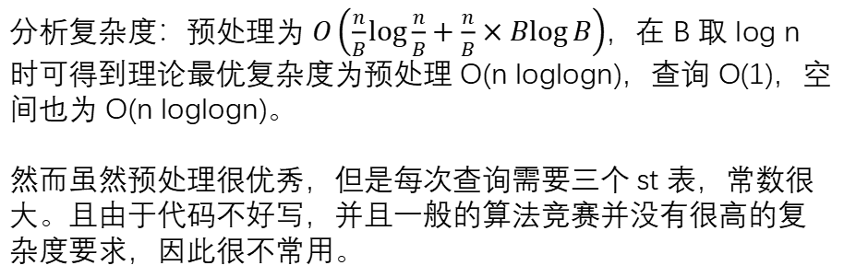
分析复杂度：预处理为 $O\left(\frac{n}{B}\log{\frac{n}{B}}+\frac{n}{B}×B\log{B}\right)$，在 B 取 log n 时可得到理论最优复杂度为预处理 O(n loglogn)，查询 O(1)，空间也为 O(n loglogn)。
然而虽然预处理很优秀，但是每次查询需要三个 st 表，常数很大。且由于代码不好写，并且一般的算法竞赛并没有很高的复杂度要求，因此很不常用。

Slide 7


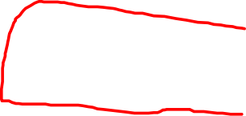
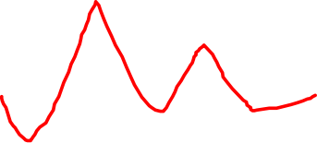
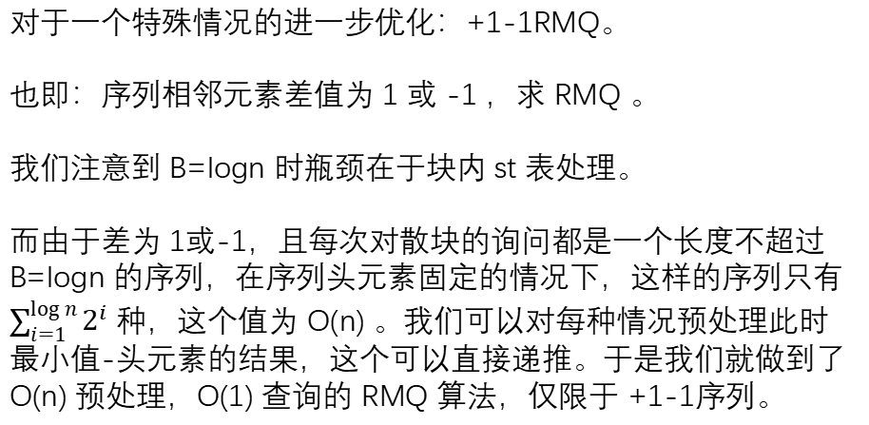
对于一个特殊情况的进一步优化：+1-1RMQ。
也即：序列相邻元素差值为 1 或 -1 ，求 RMQ 。
我们注意到 B=logn 时瓶颈在于块内 st 表处理。
而由于差为 1或-1，且每次对散块的询问都是一个长度不超过 B=logn 的序列，在序列头元素固定的情况下，这样的序列只有 $\sum_{i=1}^{log⁡n}{2^{i}}$ 种，这个值为 O(n) 。我们可以对每种情况预处理此时最小值-头元素的结果，这个可以直接递推。于是我们就做到了 O(n) 预处理，O(1) 查询的 RMQ 算法，仅限于 +1-1序列。

Slide 8

重新回到平凡情况，我们审视一下四毛子算法。
对于每个块真的需要 都做 st 表吗？其实如果询问的 l,r 不在同一个块内，我们可以直接预处理每个块的前缀、后缀最小值来做到O(n)预处理 O(1) 查询。
关键就在于如果询问的 l,r 在同一个块内如何去做。
考虑使用单调栈：预处理的时候从 1 到 n 枚举 r，处理每个 r 的单调递增栈。那么 l 到 r 的最小值就是栈中第一个在 l 后的位置。
我们可以用一个二进制整数去存储以 r 为右端点，长度为 logn 的一个后缀里面每个数是否在单调栈内。那么查询就只要询问一个二进制数的最低的1。使用__builtin_ctz即可O(1) 查询（或者 log.lowbit）。

Slide 9
此方法即为基于状压的线性 RMQ 算法。
其实讲了这么多实际上用的还是平凡的 RMQ…

Slide 10













LCA：最近公共祖先（Lowest Common Ancestor）

Slide 11
如何求两点的最近公共祖先？
朴素求法：每次选择深度较大的那个点向上跳到父亲，不断重复直到两个点重合，即为LCA。
复杂度：预处理 O(n)，单次询问 O(n)。

Slide 12





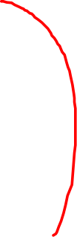



倍增法：最经典的求 LCA 的方法。
和 ST 表中的倍增类似，我们设 f[u][i] 表示节点 u 的 2^i 级祖先。1 级祖先即为父亲。
转移：f[u][i]=f[f[u][i-1]][i-1]。
有了这个就可以 O(log n) 求某个点的 k 级祖先：将 k 二进制分解。
求LCA：首先将两个点跳到深度相等。然后从大到小枚举 i，如果 f[u][i] 和 f[v][i] 不相等就将两个点都向上跳成 f[u][i] 和 f[v][i]。这样最终 f[u][0] 就是答案。

Slide 13
时间复杂度：预处理 O(nlogn)，单次询问 O(logn)
空间复杂度：O(nlogn)。

Slide 14
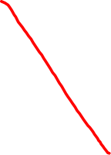








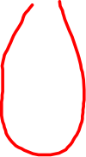









用 dfs 序求 lca：假设询问的点为 x,y。
不妨设 x 的 dfs 序在 y 前面。dfn[x]<dfn[y]
求出dfs序在[ dfn[x]+1, dfn[y] ] 内的结点中深度最小的那个，设为 u，则答案为 fa[u]。
要特判 x==y 。
求深度最小值可用 RMQ 来求，复杂度为 O(nlogn) – O(1)。
单次 O(1)，非常优秀。
当然也可以用 +1-1RMQ做到 O(n)-O(1)

Slide 15







离线 tarjan LCA：使用并查集。
首先离线，dfs 整棵树，在回溯某个结点的时候将他合并到他父亲的并查集上。
在回溯点 u 时枚举其中一个结点为 u 的所有询问 (u,v)，如果 v 已经被回溯过，那么 v 所在的并查集即为答案。
时间复杂度：O(mα(m+n)+n)。优点是复杂度优秀，缺点是需要离线。

Slide 16
Coding time…

